Slide 1







Tự nhiên và Xã hội
Đường giao thông

Slide 2
Tự nhiên và Xã hội
Đường giao thông
Hoạt động 1: Nhận biết các loại đường giao thông

Slide 3
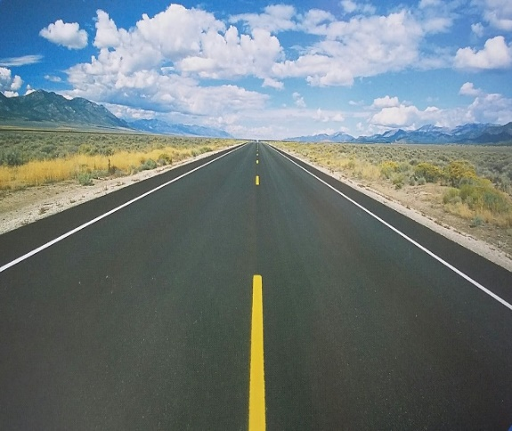

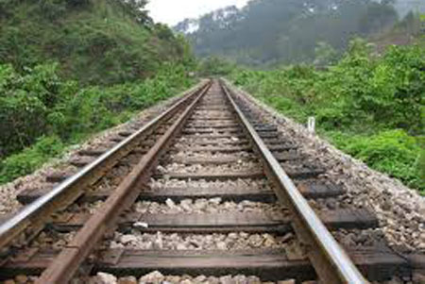
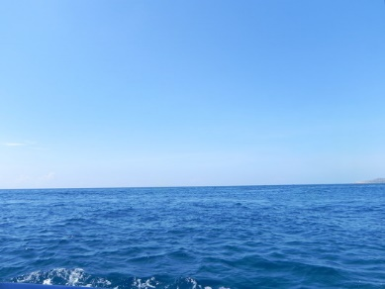
Quan sát tranh và kể tên các loại đường giao thông.
Đường bộ
1
Đường hàng không
3
Đường sắt
2
Đường thủy
4

Slide 4
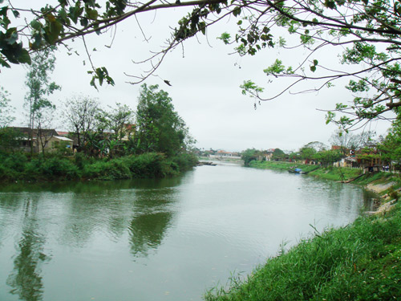
Đường thủy
Đường biển
Đường sông

Slide 5
Tự nhiên và Xã hội
Đường giao thông
Hoạt động 1: Nhận biết các loại đường giao thông
Đường bộ
Đường hàng không
Có 4 loại đường giao thông là:
Đường thủy
(sông, biển)
Đường sắt

Slide 6
Tự nhiên và Xã hội
Đường giao thông
Hoạt động 2: Nhận biết các phương tiện giao thông

Slide 7
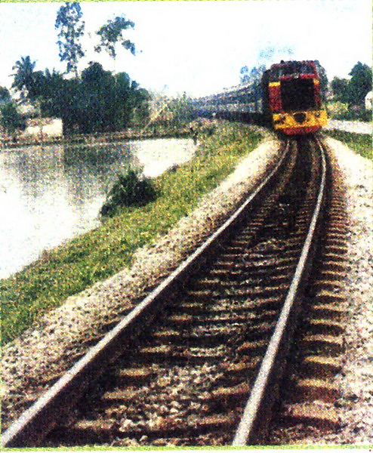
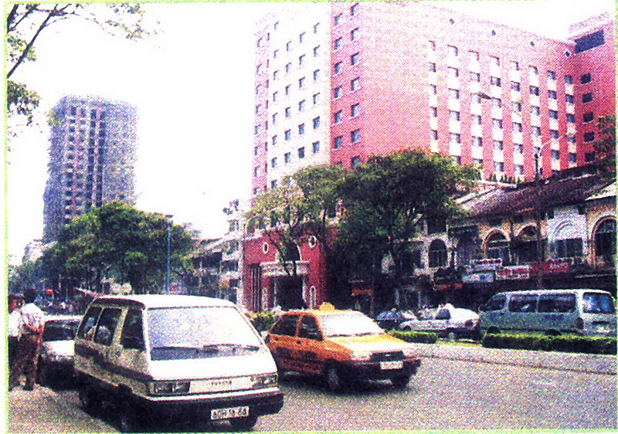
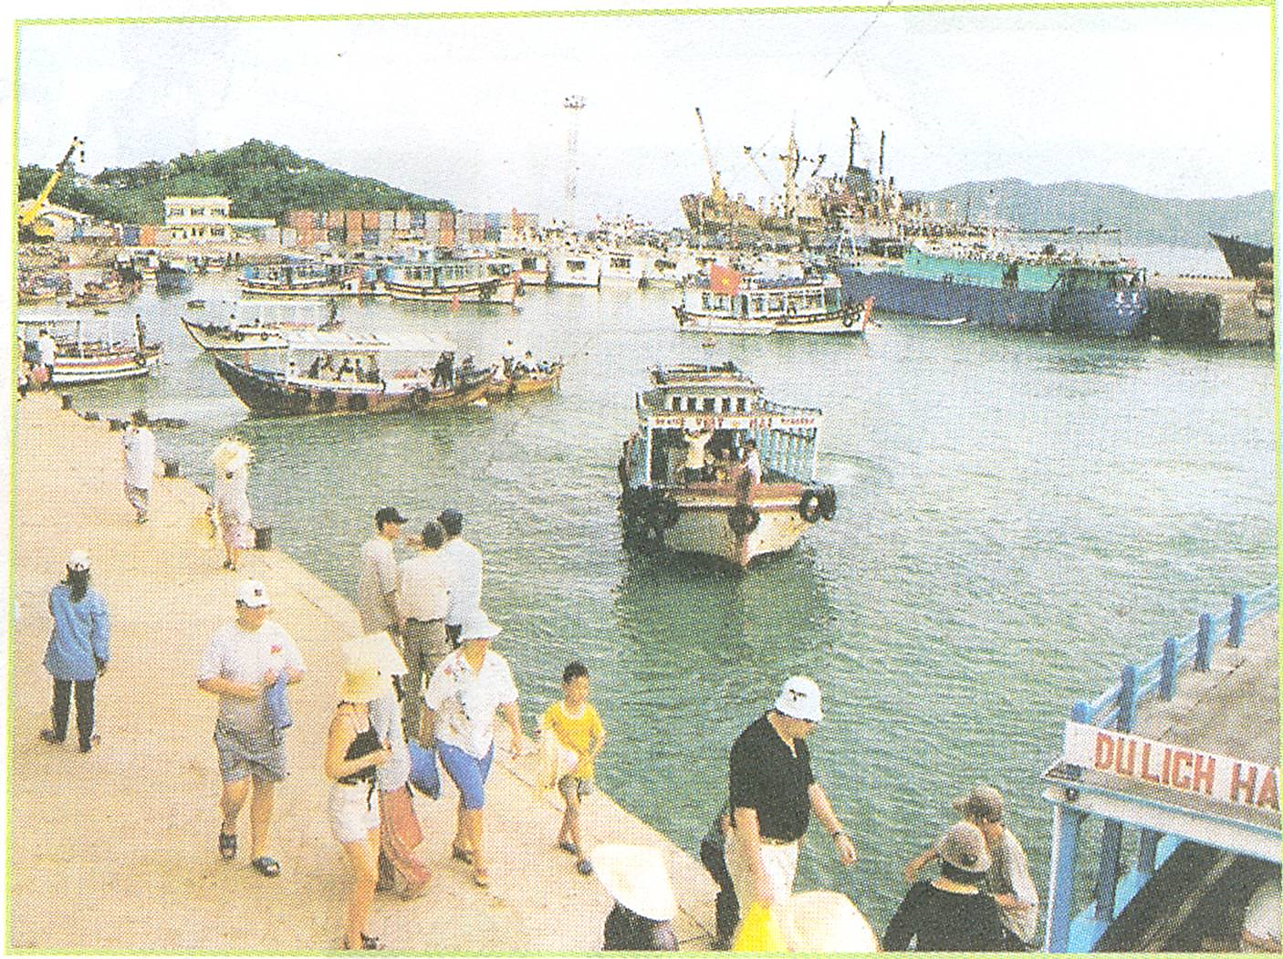

Đường bộ dành cho những loại phương tiện giao thông nào?
Đường sắt dành cho những loại phương tiện giao thông nào?
Đường thủy dành cho những loại phương tiện giao thông nào?
Đường hàng không dành cho những loại phương tiện giao thông nào?

Slide 8
Tự nhiên và Xã hội
Đường giao thông
Hoạt động 2: Nhận biết các phương tiện giao thông
Đường bộ: ô tô, xe máy, xe đạp, xích lô, xe buýt, ...
Đường sắt : tàu hỏa, tàu điện, …
Đường thủy: tàu thủy, thuyền, ca nô, bè, phà, ...
Đường hàng không: máy bay, trực thăng, kinh khí cầu, …

Slide 9

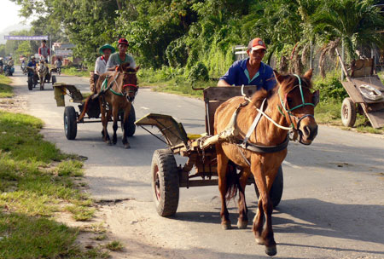
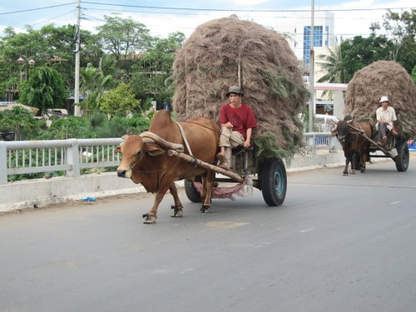
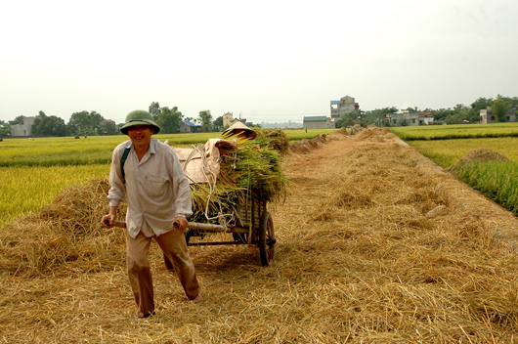
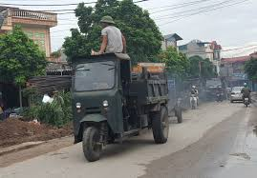
xe ngựa
xe bò
xe cải tiến
xe công nông

Slide 10

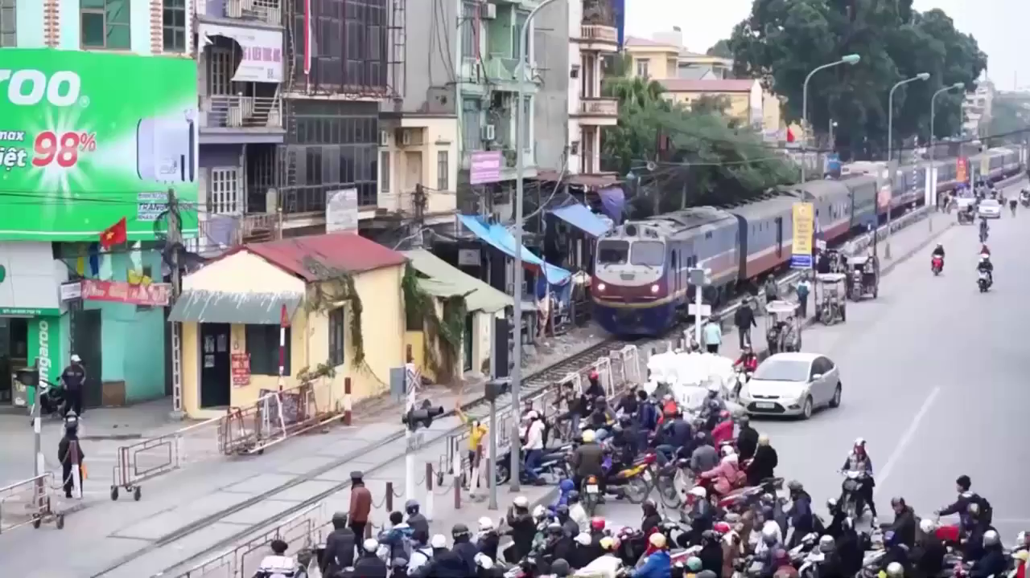


Slide 11
Tự nhiên và Xã hội
Đường giao thông
Hoạt động 3: Một số biển báo giao thông.

Slide 12

Video: “ Một số biển báo giao thông”
Nguồn sưu tầm: youtube.com

Slide 13
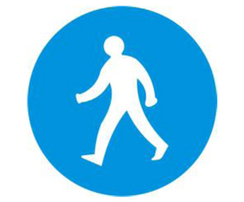

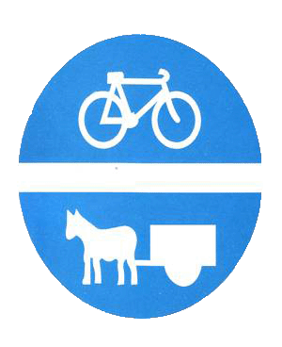


3
Bạn hãy nói tên mỗi biển báo.
Biển báo có màu gì, hình gì ?

Slide 14
Nhóm biển hiệu
Nhóm biển báo cấm
Nhóm biển báo nguy hiểm
Đường dành cho
người đi bộ
Cấm người đi bộ
Giao nhau với đường sắt không có rào chắn
Đường dành cho
xe thô sơ
Cấm đi ngược chiều
Giao nhau có đèn tín hiệu

Slide 15
Tự nhiên và Xã hội
Đường giao thông
Hoạt động 3: Một số biển báo giao thông.
Có ba nhóm biển báo cơ bản:
Biển hiệu lệnh
Biển báo cấm
Biển báo nguy hiểm

Slide 16





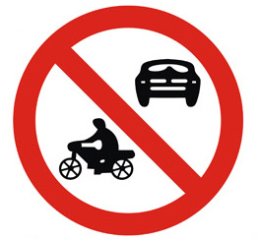


Nơi giao nhau
chạy theo vòng xuyến
Các xe chỉ được rẽ phải
Các xe chỉ được rẽ trái
Các xe chỉ được đi thẳng và rẽ phải
Cấm đi xe đạp
Cấm ô tô và mô tô hai bánh
Cấm rẽ phải
Cấm rẽ trái

Slide 17
Tự nhiên và Xã hội
Đường giao thông
Có 4 loại đường giao thông:
- Đường bộ: ô tô, xe máy, xe đạp, xích lô, xe buýt, ...
- Đường sắt : tàu hỏa, tàu điện,…
- Đường thủy: tàu thủy, thuyền, ca nô, bè, phà, …
- Đường hàng không: máy bay, trực thăng, kinh khí cầu …

Slide 18

Về nhà xem lại nội dung bài học hôm nay.
Em chọn phương tiện giao thông và con đường đến trường an toàn.
Em hãy viết cam kết thực hiện an toàn giao thông .
Chuẩn bị bài : An toàn khi đi trên các phương tiện giao thông.

